Slide 2
DESCRIPTIVO DE LA EMPRESA
Foto
(Del producto o servicio original. Si se usan fotos no originales colocar el texto: “Fotos referenciales” al pie de la foto.
Foto de alta calidad y sin texto adicional)
Foto referencial (Si es foto original, borrar esta sección)
NOMBRE DE LA EMPRESA
Colocar el logo
En esta zona
Sub Título con oferta o slogan
(hasta 2 líneas)
Título de listado de servicios
o info adicional
Zona para describir tu producto servicio. (No extenderse de esta zona, tamaño de fuente: 22 pt o hasta 25 pt si el texto es de menor longitud, fuente regular, se puede usar negrita/bold para hacer énfasis en ciertas zonas del texto). Texto Texto Texto Texto Texto Texto Texto Texto Texto Texto Texto Texto Texto Texto Texto Texto Texto Texto Texto Texto Texto Texto Texto Texto Texto
- Aquí podrá poner algunos de sus servicios/productos.
- Puede incluir precios
- Si no tiene un listado, puede usar esta zona para poner más información relevante.
- Fuente: 22pt o hasta 25pt si el texto es de menor longitud.
- Fuente regular (se puede usar negrita para hacer énfasis).
Mensaje de Info de Contacto (incluya la info que necesite)
Tlf: 999 999 999
Whatsapp: 999 999 999
Correo: ecolove@correo.com.pe
www.ecolove.com.pe
Redes Sociales
Facebook: nombre
Instagram: nombre
Twitter: nombre
O las redes que tenga

Slide 3
DESCRIPTIVO DE LA EMPRESA
Foto 1
Foto 2
(Misma información
Que en la diapositiva anterior)
(Misma información
Que en la diapositiva anterior)
Foto referencial (Si es foto original, borrar esta sección)
Foto referencial (Si es foto original, borrar esta sección)
NOMBRE DE LA EMPRESA
Colocar el logo
En esta zona
Sub Título con oferta o slogan
(hasta 2 líneas)
Título de listado de servicios
o info adicional
Zona para describir tu producto servicio. (No extenderse de esta zona, tamaño de fuente: 22 pt o hasta 25 pt si el texto es de menor longitud, fuente regular, se puede usar negrita/bold para hacer énfasis en ciertas zonas del texto). Texto Texto Texto Texto Texto Texto Texto Texto Texto Texto Texto Texto Texto Texto Texto Texto Texto Texto Texto Texto Texto Texto Texto Texto Texto
- Aquí podrá poner algunos de sus servicios/productos.
- Puede incluir precios
- Si no tiene un listado, puede usar esta zona para poner más información relevante.
- Fuente: 22pt o hasta 25pt si el texto es de menor longitud.
- Fuente regular (se puede usar negrita para hacer énfasis).
Mensaje de Info de Contacto (incluya la info que necesite)
Tlf: 999 999 999
Whatsapp: 999 999 999
Correo: ecolove@correo.com.pe
www.ecolove.com.pe
Redes Sociales
Facebook: nombre
Instagram: nombre
Twitter: nombre
O las redes que tenga

Slide 4
DESCRIPTIVO DE LA EMPRESA
Foto 1
Foto 2
Foto 3
(Misma información
Que en la diapositiva anterior)
(Misma información
Que en la diapositiva anterior)
(Misma información
Que en la diapositiva anterior)
Foto referencial (Si es foto original, borrar esta sección)
Foto referencial (Si es foto original, borrar esta sección)
Foto referencial (Si es foto original, borrar esta sección)
NOMBRE DE LA EMPRESA
Colocar el logo
En esta zona
Sub Título con oferta o slogan
(hasta 2 líneas)
Título de listado de servicios
o info adicional
Zona para describir tu producto servicio. (No extenderse de esta zona, tamaño de fuente: 22 pt o hasta 25 pt si el texto es de menor longitud, fuente regular, se puede usar negrita/bold para hacer énfasis en ciertas zonas del texto). Texto Texto Texto Texto Texto Texto Texto Texto Texto Texto Texto Texto Texto Texto Texto Texto Texto Texto Texto Texto Texto Texto Texto Texto Texto
- Aquí podrá poner algunos de sus servicios/productos.
- Puede incluir precios
- Si no tiene un listado, puede usar esta zona para poner más información relevante.
- Fuente: 22pt o hasta 25pt si el texto es de menor longitud.
- Fuente regular (se puede usar negrita para hacer énfasis).
Mensaje de Info de Contacto (incluya la info que necesite)
Tlf: 999 999 999
Whatsapp: 999 999 999
Correo: ecolove@correo.com.pe
www.ecolove.com.pe
Redes Sociales
Facebook: nombre
Instagram: nombre
Twitter: nombre
O las redes que tenga

Slide 5
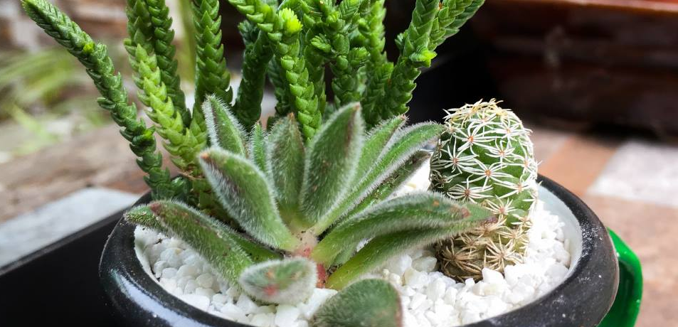
DECORACIÓN BOTÁNICA Y PAISAJISMO
ECOLOVE
Servicio de jardinería y entrega delivery express
¡Con el primer pedido te llevas un segundo terrario de regalo!
Somos una pequeña empresa que presta servicios de decoración botánica, paisajismo y terrarios, que llenan de verdor y frescura cada rincón de tu hogar u oficina. Ayudamos a fomentar la conciencia ecológica y propiciando ambientes amigables para lograr la satisfacción de todos nuestros clientes. Nos movemos en Surco, San Borja, San Isidro, La Victoria y Surquillo. ¡Te esperamos!
Si te interesa uno de nuestros siguientes productos podrías llevarte un segundo de regalo:
- Ejemplo
- Ejemplo
- Ejemplo
- Ejemplo
- Ejemplo
- Ejemplo
¡Contáctanos!
Tlf: 999 999 999 y whatsapp: 999 999 999
Correo: ecolove@correo.com.pe
www.ecolove.com.pe
Redes Sociales
Facebook: ecoloverperu
Instagram: ecoloverperu
Twitter: ecoloverperu

